Slide 1

aplikacija za iskanje glasbenikov in glasbenih skupin
Mitja J. Kotnik
Rok Šolar
Andrej Kokelj
Miha Lampret
Luka Lavtar

Slide 2
Predstavitev apligs

Slide 3
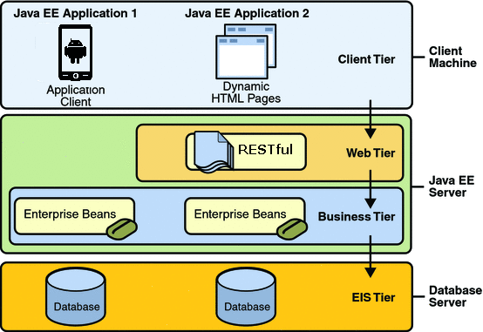
Delovanje
multi tier architecture

Slide 4
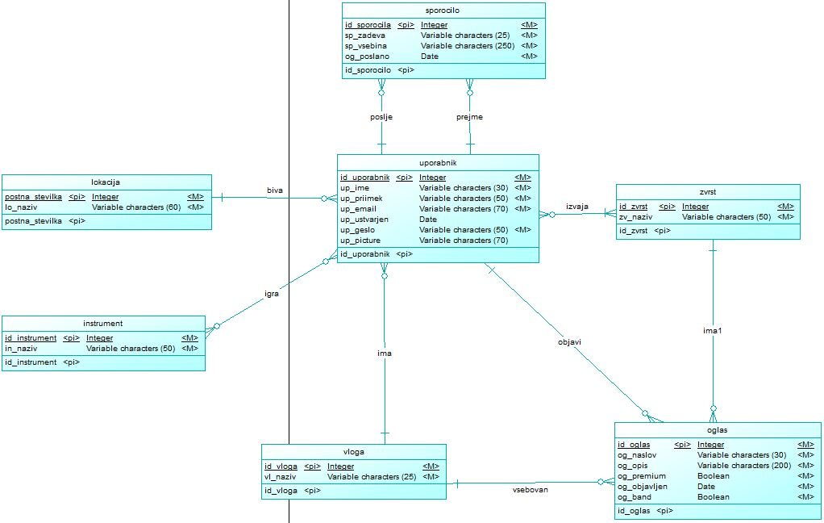
Podatkovna baza

Slide 5
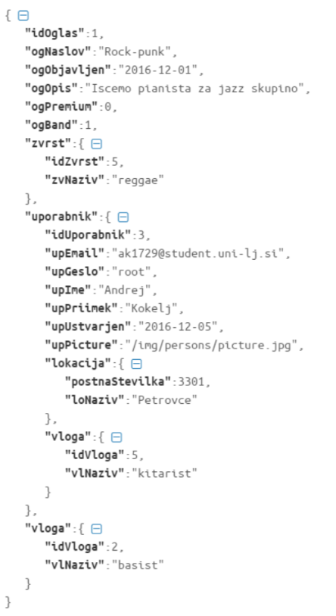
RESTful storitev
GET method: uporabnik, oglas, sporočilo – ostranjevanje
POST method: uporabnik, oglas, sporočilo
PUT method: uporabnik, oglas
DELETE method: uporabnik, oglas, sporočilo
htttp://localhost:8080/apligs-rest/v1/uporabniki?offset=1&limit=3
GET metode za šifrante (vloga, inštrument, zvrst, lokacija)

Slide 6
Spletna aplikacija - Funkcionalnosti
Prijava in registracija
Pregled najnovejših oglasov (Skupina išče/glasbenik išče)
Filtriranje oglasov
Oddaja, urejanje in brisanje svojih oglasov
Iskanje uporabnikov
Pošiljanje sporočil
Urejanje in brisanje računa

Slide 7


Spletna aplikacija - Tehnologije

Slide 8
Android aplikacija

